Slide 1
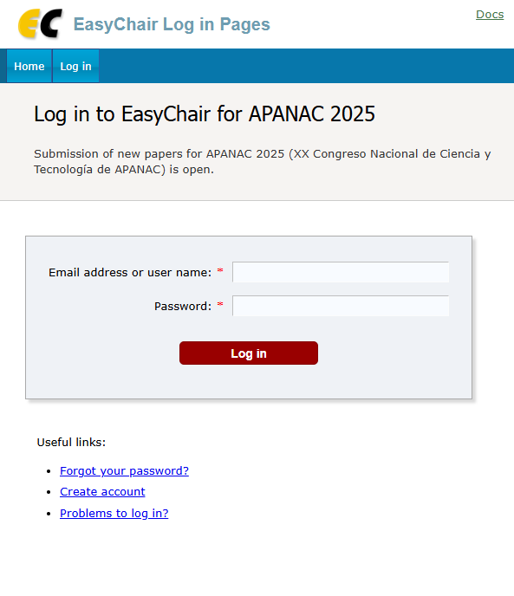
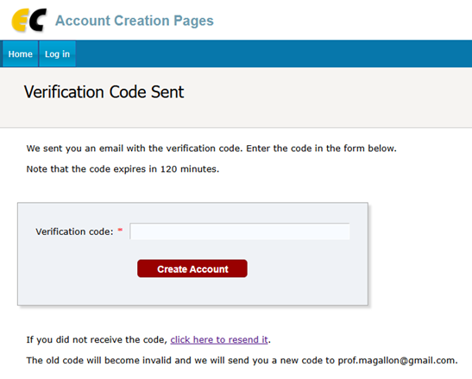
1- Ve a https://easychair.org/my/conference?conf=apanac2025
Ingresar su correo electrónico y contraseña
Si no tiene cuenta en EasyChair debe crear una.
Para crearla hacer click “Create account”.
Sigue el proceso para registrarse.
Completa el formulario proporcionando:
Nombre(s)
Apellido(s)
Correo electrónico
(a este correo se enviará un código de verificación para activar tu cuenta)
Activa tu cuenta y entra a la plataforma

Slide 2
2. Opción de envío de resumen
Una vez dentro de la página del congreso
Haz clic en el botón que dice
“Make a new submission” o “New Submission”
3. Completar los datos de autor/es
Debes llenar los campos con tus datos
y los datos de los coautores (si aplica).
5. Llenar la información del trabajo
Título del trabajo.
Resumen (abstract): entre 350 y 300 palabras
Prepare 5 palabras clave
Indicar si es poster o presentación oral
Selecciona el área temática
6. Subir el archivo en formato pdf (se proporciona una plantilla)
7. Revisar y enviar
Verifica que todos los datos estén correctos.
Haz clic en “Submit” al final del formulario.
La plataforma te mostrará una confirmación del envío.
8. Confirmación de envío
Recibirás un correo de confirmación.
También podrás revisar tu RESUMEN enviado entrando nuevamente a EasyChair y accediendo a la sección “My Submissions”.

